Slide 1
LectureNote
렉처노트
백엔드 MVP 완성 및 파이프라인 시연
경영전략 9팀 | 이병헌(팀장) · 김도환 · 최철원 | 2026년 4월
Notes:
안녕하세요, 경영전략 9팀입니다. 저희는 강의 녹음, 수업 자료, 개인 필기를 결합해 AI가 자동으로 통합 요약 노트를 생성해주는 서비스 '렉처노트'를 개발하고 있습니다. 이번 3차 발표에서는 지난 발표에서 설계만 완료했던 백엔드를 실제로 구현하고, 엔드-투-엔드 파이프라인이 동작하는 것을 직접 보여드리겠습니다.

Slide 2
발표 구성
1
SDLC 진행 현황
2
프로젝트 로드맵 업데이트
지금 어디쯤 왔나
3차 마일스톤 달성
3
핵심 성과
4
시스템 데이터 파이프라인
백엔드 MVP 완성
엔드-투-엔드 흐름
5
실제 동작 데모
6
설계 변경 사항
Swagger UI 화면 캡처
STT 전략 재결정
7
차별화 전략
8
다음 단계
왜 우리 서비스인가
알파 빌드를 향해
Notes:
오늘 발표는 크게 세 파트로 구성됩니다. 첫 번째는 현재 프로젝트 진행 상황, 두 번째는 실제 구현된 백엔드와 파이프라인 시연, 세 번째는 이번 주에 결정한 STT 전략 변경과 그 배경입니다. 마지막에는 '결국 다 Gemini API를 쓰면 왜 우리 서비스인가'라는 질문에 대한 저희의 답도 말씀드리겠습니다.

Slide 3
SDLC 진행 현황
구현(Implementation) 단계 진입 완료
요구분석
100%
✓ 완료 (3주차)
시스템설계
100%
✓ 완료 (4주차, 2차발표)
구 현
35%
◀ 현재 — 백엔드 API 완성
테스트
0%
예정 (7-8주차)
배 포
0%
예정 (10주차~)
구현 35% 세부 근거
구현 영역 | 상태
백엔드 API 서버 (FastAPI) | ✅ 완료
데이터베이스 스키마 (SQLite) | ✅ 완료
PDF 파서 / STT / 데이터 병합 | ✅ 완료
LLM 연동 + 프롬프트 튜닝 | ✅ 완료
프론트엔드 UI | ⬜ 미착수
서버 배포 / 인프라 / 사용자 테스트 | ⬜ 미착수
Notes:
저희는 폭포수 모델의 안정성과 애자일의 유연성을 결합한 하이브리드 방식으로 개발하고 있습니다. 1, 2차 발표를 통해 요구분석과 시스템 설계를 각각 100% 완료했고, 이번 주부터 구현 단계에 본격 진입했습니다. 구현 단계 전체 작업량 중 현재 약 35%를 완료한 상태입니다. 백엔드 API, 데이터베이스, PDF 파서, STT, LLM 연동까지 서버 측 핵심 기능은 모두 동작 확인이 끝났습니다. 남은 65%는 프론트엔드 UI, 서버 배포, 그리고 실사용자 테스트입니다.

Slide 4
프로젝트 로드맵
3차 발표 마일스톤 달성
1차발표
2차발표
3차발표 ★
1-2주차
3주차
4주차
6주차
8주차
10주차
13주차
아이디어
기획
요구분석
완료
시스템설계
완료
백엔드MVP
완료
알파빌드
완성
베타테스트
피드백
최종발표
런칭로드맵
이번 마일스톤 달성 항목
✓
엔드-투-엔드 동작 확인
✓
구조화 요약 노트 생성 기능 검증
✓
데이터 병합(Data Aggregator) 로직 안정화
✓
노트 출력물 다운로드 기능 추가
Notes:
화면의 로드맵에서 별표 표시된 위치가 현재 저희 위치입니다. 5주차, 3차 발표 시점입니다. 2차 발표 이후 일정대로 구현 단계에 진입해, 이번 주에 백엔드 MVP를 완성했습니다. 3차 발표 완료 조건으로 설정했던 네 가지 항목 모두 체크했습니다. 다음 목표는 8주차 알파 빌드로, 프론트엔드를 붙여 팀원들이 직접 앱처럼 사용해볼 수 있는 형태를 만드는 것입니다.

Slide 5
시스템 데이터 파이프라인
입력부터 출력까지 — 엔드-투-엔드 데이터 흐름
① 강의 등록 (학기 초 1회)
② 수업 후 노트 생성 (매주 반복)
사용자
▶
강의계획서 PDF
사용자
강의 녹음 (m4a)
▶
Gemini STT → 음성 스크립트
▶
▼
수업자료 PDF
PDF 파서 → 슬라이드 텍스트
▶
Gemini LLM 분석
개인 필기
▶
필기 텍스트
▼
Step 0 로드맵 → DB 저장
Step 0 로드맵
▶
강의 맥락
▼
Data Aggregator
▼
Gemini LLM → 5섹션 구조화 노트
DB 저장
HTML 다운로드
Notes:
이 화면이 렉처노트의 전체 데이터 흐름입니다. 크게 두 단계로 나뉩니다. 첫 번째 단계는 학기 초 한 번만 하는 강의 등록입니다. 강의계획서 PDF를 업로드하면 Gemini가 전체 커리큘럼을 읽고 "이 과목에서 어떤 개념이 어느 주차에 나오고, 시험에서 어떤 부분이 중요한지"를 미리 분석합니다. 두 번째 단계는 수업이 끝난 후 매주 반복하는 흐름입니다. 강의 녹음, 수업 자료 PDF, 개인 필기, 그리고 방금 만들어둔 Step 0 로드맵, 이 네 가지를 Data Aggregator가 하나로 합칩니다. 이걸 Gemini에 전달하면 5개 섹션으로 구성된 구조화 노트가 생성됩니다.

Slide 6
백엔드 완성 현황
3개 API 엔드포인트, 실제 동작 확인 완료
POST
POST
GET
/api/create-step0
/api/generate-note
/api/download-note/{id}
강의계획서 분석
통합 노트 생성
노트 다운로드
입력: 강의명 + PDF
입력: 음성 + PDF + 필기
입력: 노트 ID
출력: 강의 로드맵 (Step 0)
출력: 5섹션 구조화 노트
출력: HTML 파일
기술 스택
Python 3.13
FastAPI
SQLite + SQLAlchemy
PyMuPDF
google-genai SDK
python-dotenv
Notes:
현재 백엔드에는 세 개의 API 엔드포인트가 구현되어 있습니다. 첫 번째는 강의계획서를 업로드하면 LLM이 전체 커리큘럼을 분석해서 이번 수업이 전체 강의에서 어떤 위치인지 파악하는 Step 0 분석 기능입니다. 두 번째는 실제 수업 날, 음성 파일과 수업 자료 PDF, 그리고 개인 필기를 올리면 통합 요약 노트를 생성해주는 핵심 기능입니다. 세 번째는 생성된 노트를 HTML 파일로 다운로드할 수 있는 기능으로, 브라우저에서 열고 인쇄하면 PDF로 저장됩니다. 세 기능 모두 실제 음성 파일과 PDF로 테스트해서 정상 동작을 확인했습니다.

Slide 7
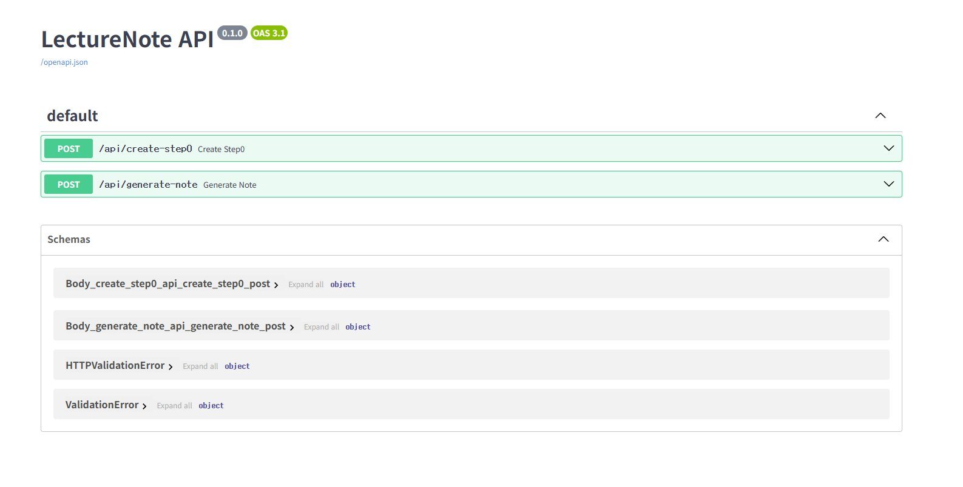
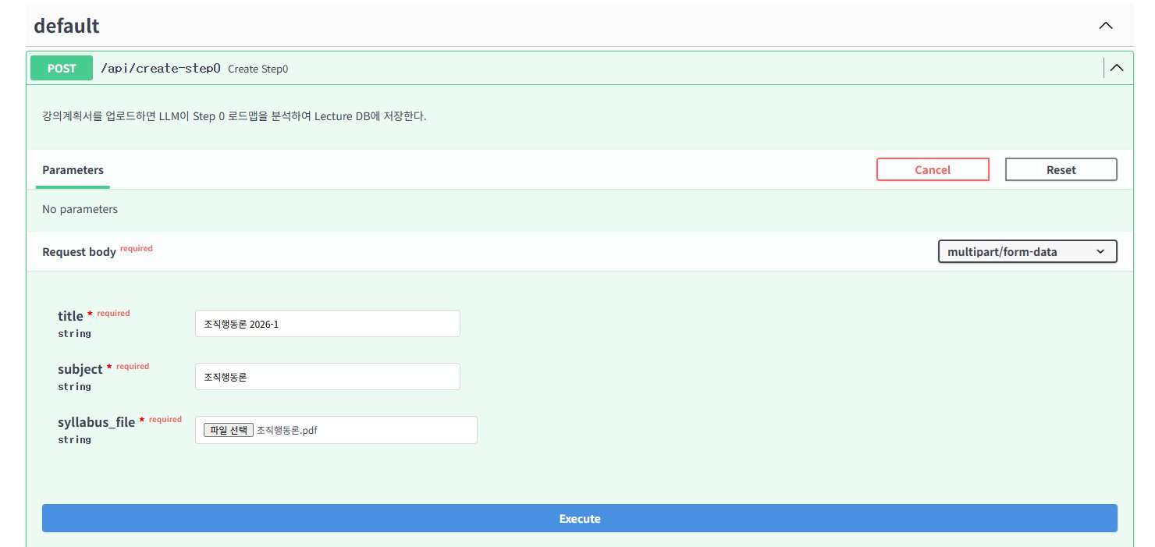
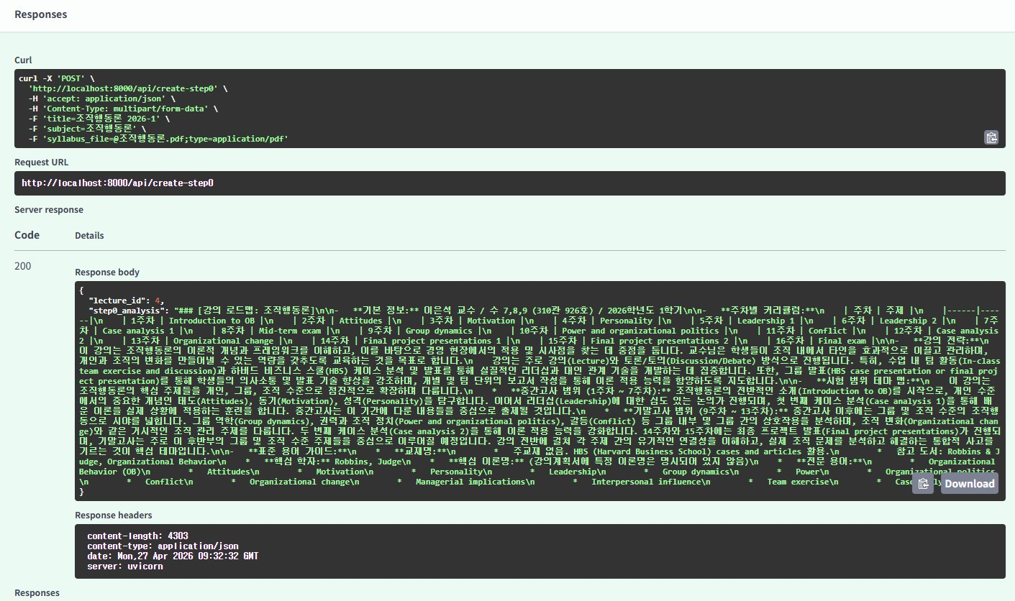
실제 동작 데모
Swagger UI로 확인하는 실제 동작
◀ API 목록 및 엔드포인트
▲ Step.0 강의계획서 분석 및 저장
Notes:
화면은 FastAPI가 자동으로 제공하는 Swagger UI입니다. 별도 앱 없이 브라우저에서 바로 API를 테스트할 수 있습니다. 왼쪽에서 강의계획서 PDF를 올리고 강의명을 입력하면, 오른쪽처럼 Gemini가 분석한 강의 로드맵이 응답으로 돌아옵니다. 그다음 수업자료 PDF, 음성 파일, 개인 필기를 함께 올리면, 아래쪽 화면처럼 5섹션 구조화 노트가 JSON으로 반환됩니다. 현재는 개발 편의를 위해 Swagger UI를 사용하고 있고, 8주차 알파 빌드에서는 이 기능들이 일반 사용자가 쓸 수 있는 웹 인터페이스로 연결됩니다.

Slide 8
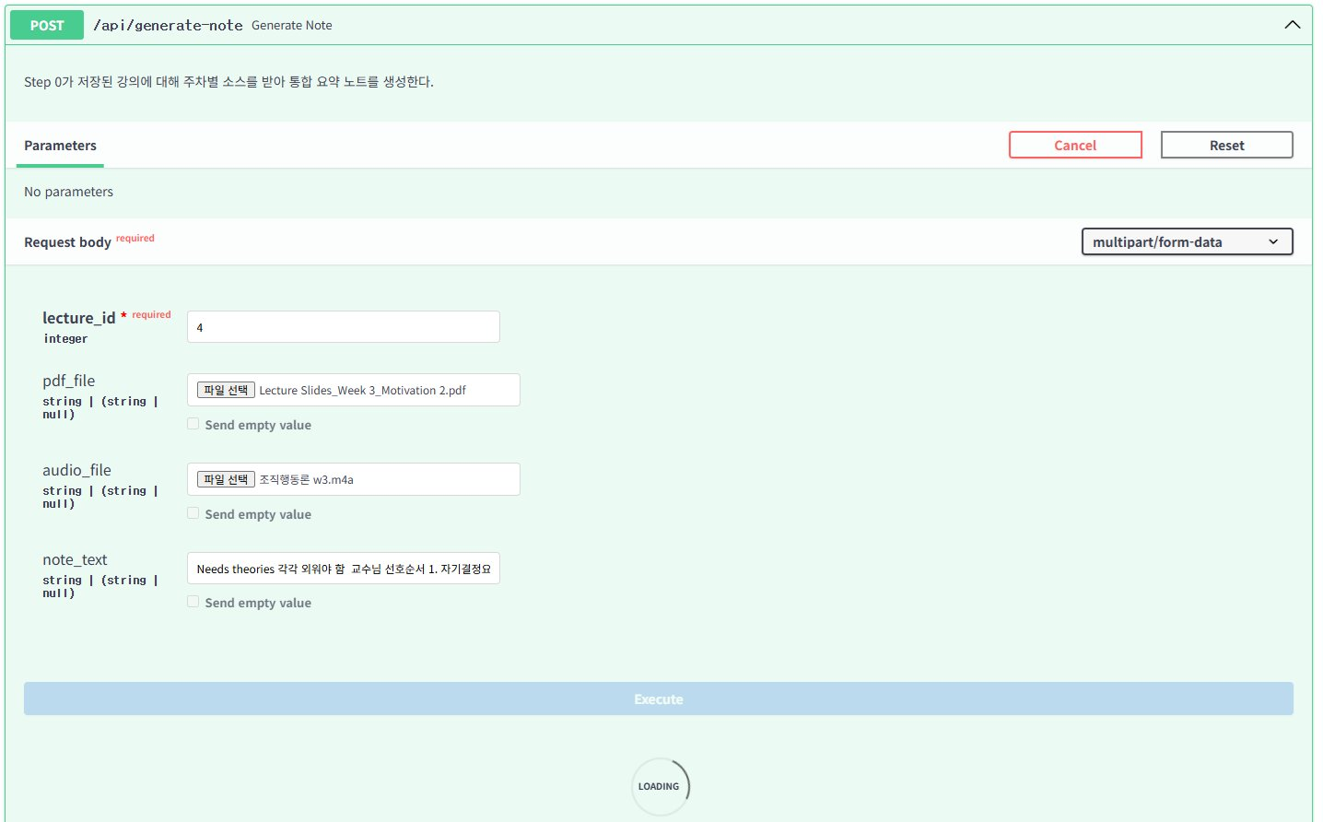
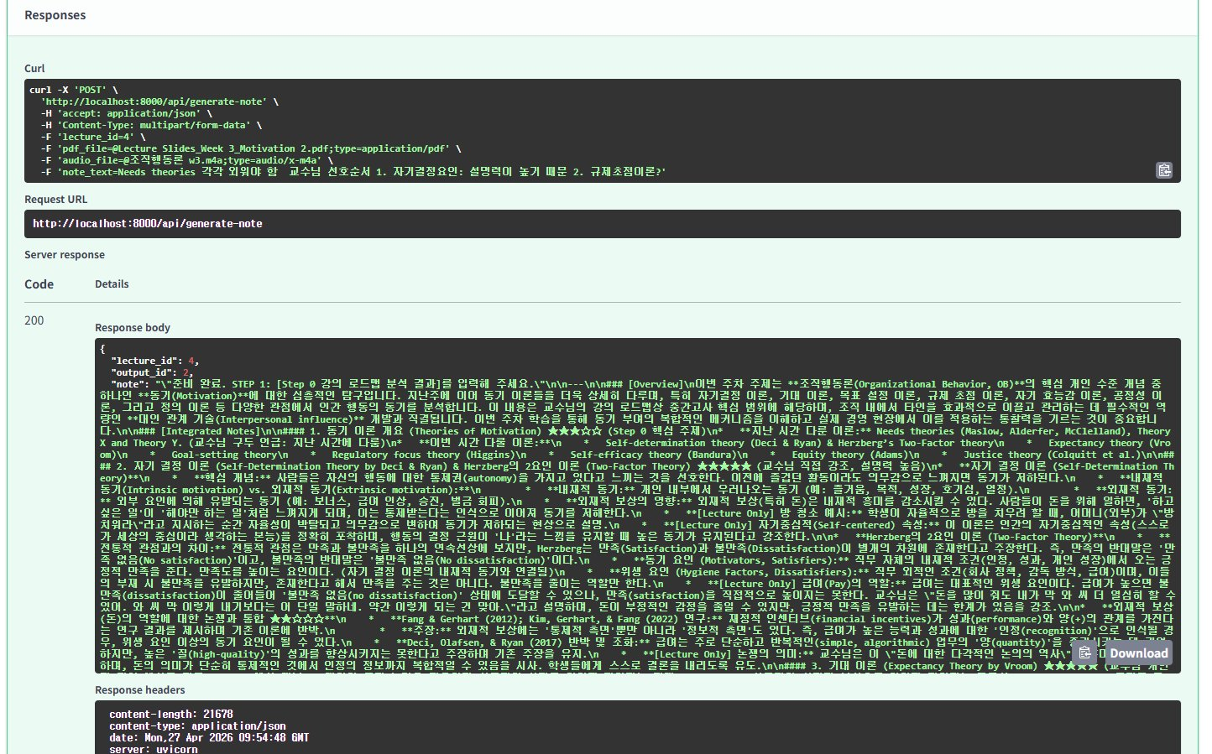
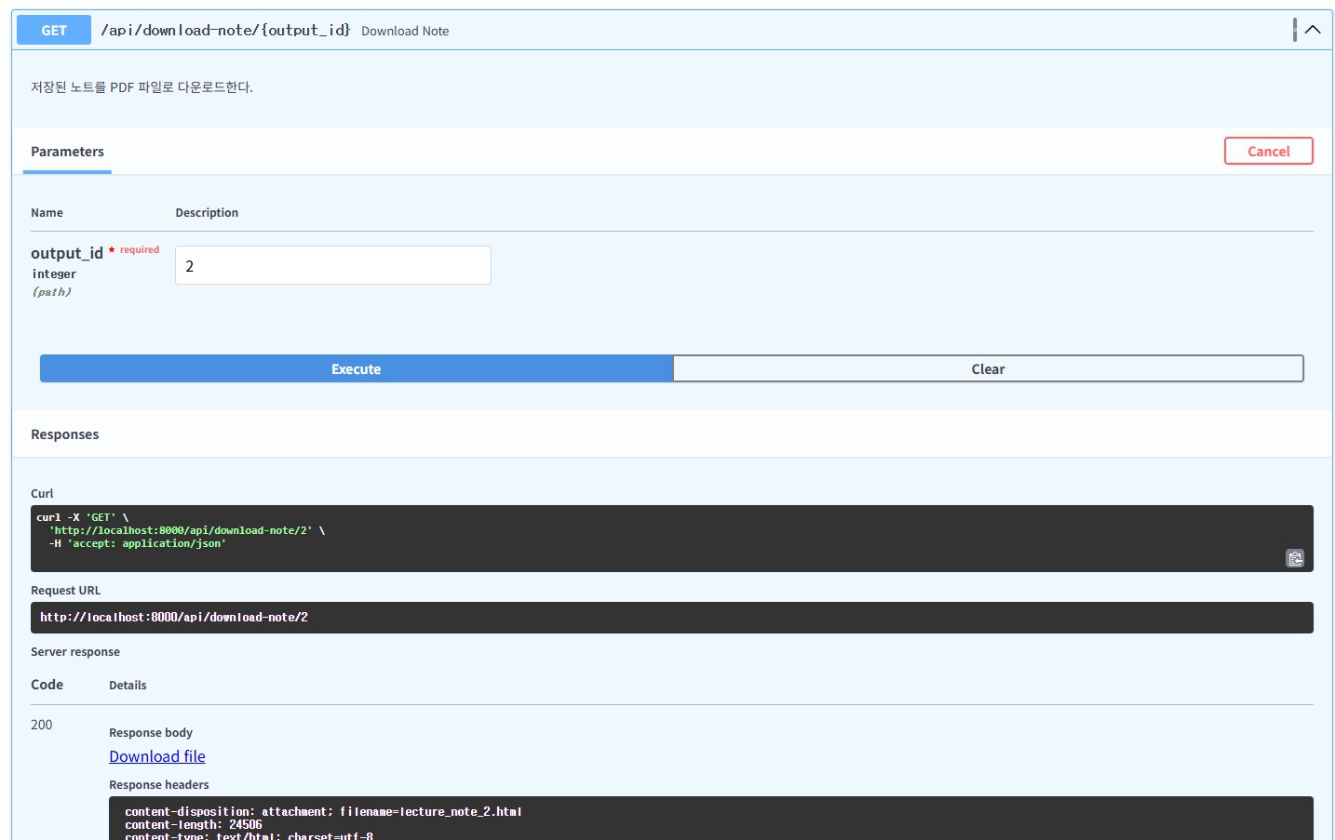
실제 동작 데모
Swagger UI로 확인하는 실제 동작
▲ 수업 파일 업로드 및 요청 전송
▲ 생성된 노트 JSON 반환
▶ HTML로 변환하여 저장 가능
Notes:
화면은 FastAPI가 자동으로 제공하는 Swagger UI입니다. 별도 앱 없이 브라우저에서 바로 API를 테스트할 수 있습니다. 왼쪽에서 강의계획서 PDF를 올리고 강의명을 입력하면, 오른쪽처럼 Gemini가 분석한 강의 로드맵이 응답으로 돌아옵니다. 그다음 수업자료 PDF, 음성 파일, 개인 필기를 함께 올리면, 아래쪽 화면처럼 5섹션 구조화 노트가 JSON으로 반환됩니다. 현재는 개발 편의를 위해 Swagger UI를 사용하고 있고, 8주차 알파 빌드에서는 이 기능들이 일반 사용자가 쓸 수 있는 웹 인터페이스로 연결됩니다.

Slide 9
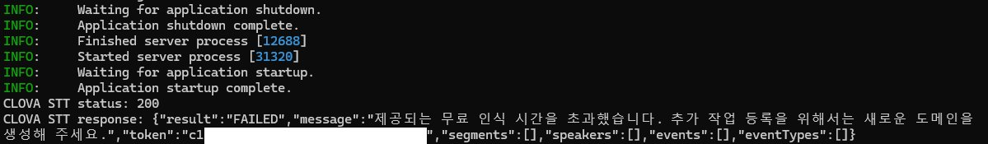
실제 동작 데모
Swagger UI로 확인하는 실제 동작
▲ 수업 파일 업로드 및 요청 전송
▲ 생성된 노트 JSON 반환
▶ HTML로 변환하여 저장 가능
Notes:
화면은 FastAPI가 자동으로 제공하는 Swagger UI입니다. 별도 앱 없이 브라우저에서 바로 API를 테스트할 수 있습니다. 왼쪽에서 강의계획서 PDF를 올리고 강의명을 입력하면, 오른쪽처럼 Gemini가 분석한 강의 로드맵이 응답으로 돌아옵니다. 그다음 수업자료 PDF, 음성 파일, 개인 필기를 함께 올리면, 아래쪽 화면처럼 5섹션 구조화 노트가 JSON으로 반환됩니다. 현재는 개발 편의를 위해 Swagger UI를 사용하고 있고, 8주차 알파 빌드에서는 이 기능들이 일반 사용자가 쓸 수 있는 웹 인터페이스로 연결됩니다.

Slide 10
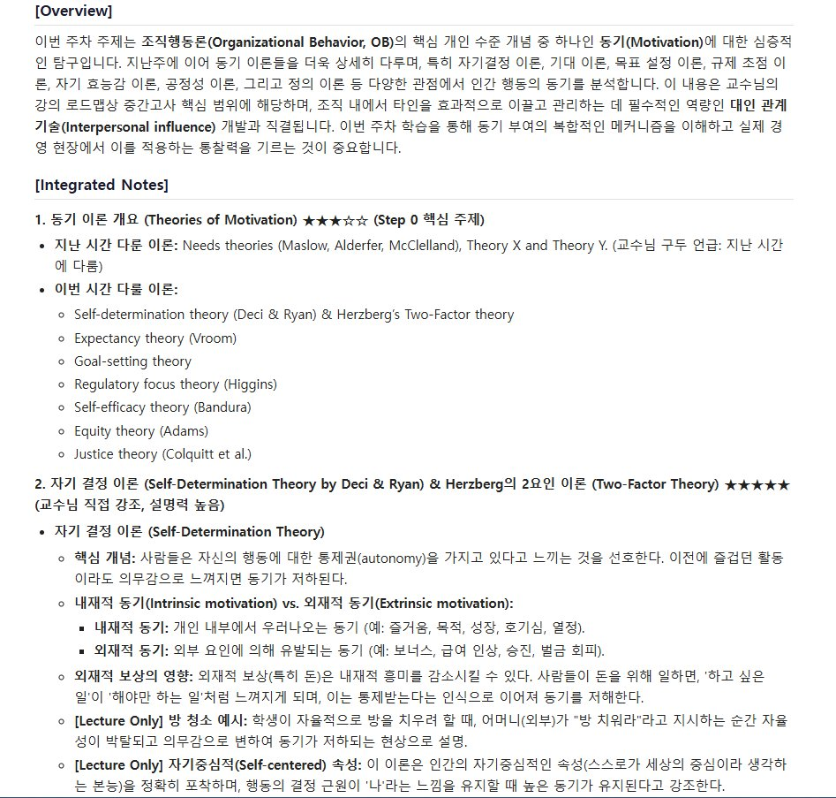
실제 생성된 노트 결과물
실제 강의 음성으로 생성한 통합 요약 노트
Overview
이 수업이 전체 커리큘럼에서 갖는 위치와 의의
통합 노트
핵심 개념 설명 + 중요도 별점 (★★★★★~★)
교수님 힌트
시험 출제 가능성 높은 포인트, 강의 중 강조
핵심 암기 목록
정의, 공식, 인명, 용어 압축 정리
셀프 시험
논술형 2문제 + 객관식 3문제 + 해설
Notes:
이것이 실제로 생성된 노트 결과물입니다. 조직행동론 3주차 강의를 테스트에 사용했습니다. 단순히 내용을 요약하는 것이 아니라, 교수님이 음성으로 강조한 부분과 슬라이드 내용을 구분해서 통합하고, 이 수업이 강의계획서상 어떤 의미를 갖는지까지 포함됩니다. 중요도 별점은 Gemini가 Step 0 로드맵을 참고해서 시험 출제 가능성을 반영한 것이고, 맨 아래에는 실제 시험에서 나올 법한 예상 문제가 생성됩니다. 이 결과물은 HTML 파일로 저장되고, 브라우저에서 인쇄하면 PDF로 변환됩니다.

Slide 11
STT 전략 변경: CLOVA → Gemini
2차 발표 이후 변경된 핵심 설계 결정
항목 | 2차 발표 계획 (BEFORE) | 3차 발표 현재 (AFTER)
STT 엔진 | CLOVA Speech API | Gemini 멀티모달
STT 비용 | 분당 ₩20 (역마진 원인) | LLM과 통합 과금
외부 의존성 | CLOVA + Gemini (2개 API) | Gemini 1개
한국어 정확도 | 90%+ (CLOVA 강점) | Gemini 2.5-flash 수준
변경 이유
1
비용 합리성
2
아키텍처 단순화
3
향후 오픈소스 전환 준비
CLOVA 무료 티어 소진 → 개발 중 실제 서비스 중단 발생
외부 STT API 제거 → 장애 지점 감소, 유지보수 단순화
현재: Gemini STT (프로토타입) → 사업화: Whisper 자체 서버 배포
Gemini는 LLM과 동일 API 키, STT 별도 비용 구조 제거
음성 파일을 직접 Gemini에 전달 (멀티모달) → 변환 단계 없음
STT 비용 완전 제거 + 음성 데이터 외부 미전송 (보안/개인정보)
Notes:
2차 발표에서 저희는 STT 비용이 전체 원가의 90%를 차지해서 역마진 구조라는 문제를 솔직히 말씀드렸고, 해결 방안으로 Whisper 전환을 언급했습니다. 이번에 그 결정을 한 단계 앞당겼습니다. CLOVA 무료 티어가 개발 중에 소진되면서 실제로 서비스가 멈추는 상황이 발생했고, 이를 계기로 Gemini 멀티모달 STT로 전환했습니다. Gemini는 음성 파일을 바로 이해할 수 있어서 별도 STT 변환 없이 하나의 API 호출로 처리됩니다. 장기적으로는 Whisper 오픈소스를 자체 서버에 배포해서 STT 비용을 완전히 없앨 계획입니다.

Slide 12
"Gemini 직접 쓰면 되지 않나?" — 저희의 답
1
원클릭 녹음 통합
2
강의계획서 기반 맥락
(예정)
자동 주입
Before: 수업 중 별도 앱 녹음 → 파일 저장 → 업로드 → 기다림
Before: 매번 프롬프트에 강의 배경 직접 설명 필요
After: 앱 열기 → 녹음 시작 → 수업 끝 → '생성' 버튼 → 완료
After: 학기 초 1회 업로드 → 이후 매주 자동으로 맥락 포함
3
데이터 프라이버시
4
한국 대학 시험 구조
경로 제공
최적화
Before: 음성 → Gemini 서버 (Google 처리)
Before: 일반 AI 요약: 내용 정리
After: 음성 → 렉처노트 서버 → Whisper → Gemini는 텍스트만
After: [교수님 힌트] + [중요도 별점] + [셀프 시험 문제]
Notes:
사실 이 질문은 저희도 스스로에게 던진 질문입니다. 다 Gemini면 왜 굳이 저희 서비스를 쓰나? 첫 번째는 사용성입니다. 수업 중에 별도 앱 열고, 파일 저장하고, 업로드하는 과정을 거치는 것과, 앱 하나 켜서 녹음 시작 버튼 누르는 것은 완전히 다른 경험입니다. 두 번째는 강의계획서 기반 맥락입니다. 이 개념이 기말고사에서 얼마나 중요한지를 강의계획서를 읽어서 자동으로 처리합니다. 세 번째는 프라이버시입니다. Whisper를 자체 서버에 배포하면, 강의 음성이 Google 서버로 가지 않고 저희 서버에서만 처리됩니다. 네 번째는 포맷입니다. 교수님 강조 포인트를 별도로 분류하고 시험에 나올 법한 문제를 함께 생성해줍니다.

Slide 13
다음 단계
알파 빌드를 향해
8주차
알파 빌드
10주차
베타 테스트
13주차
최종 발표
웹 프론트엔드 개발 코드 없이 사용 가능한 UI
외부 사용자 테스트 (지인 5-10명)
서비스 런칭 로드맵 발표
녹음 기능 통합 앱 내 직접 녹음 → 자동 업로드
사용성 개선 및 오류 수정
수익 구조 재검증 (역마진 해소 계획 포함)
팀원 자체 테스트 실제 수업 적용 피드백 수집
Whisper 오픈소스 전환 검토
이상으로 렉처노트 3차 발표를 마치겠습니다. 감사합니다. | 경영전략 9팀
Notes:
이번 주 백엔드 완성으로 저희는 '아이디어를 코드로 증명'하는 단계를 마쳤습니다. 다음 단계는 이 백엔드 위에 일반 사용자가 쓸 수 있는 UI를 붙이는 것입니다. 특히 녹음 기능을 앱 안에 통합하는 것이 8주차 핵심 목표입니다. 10주차에는 저희 팀원이 아닌 외부 사용자, 실제 학생들에게 써보게 하고 피드백을 받겠습니다. 이상으로 렉처노트 3차 발표를 마치겠습니다. 감사합니다.

